Slide 1
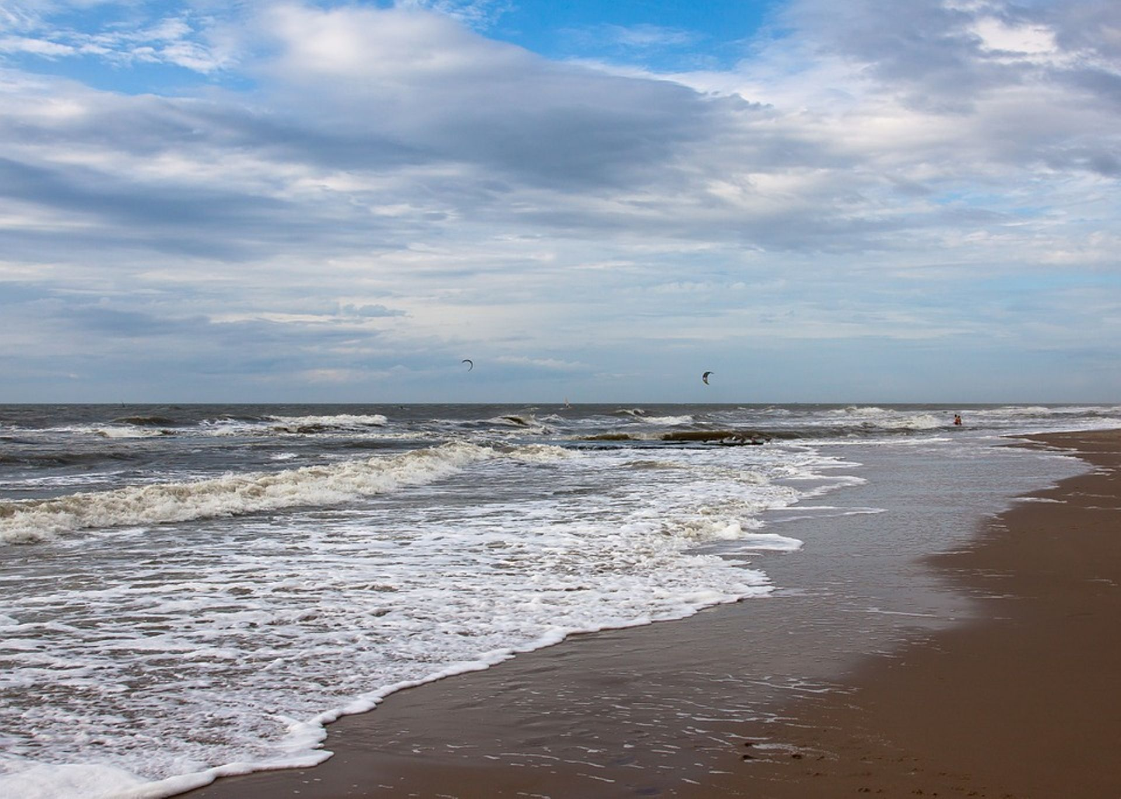
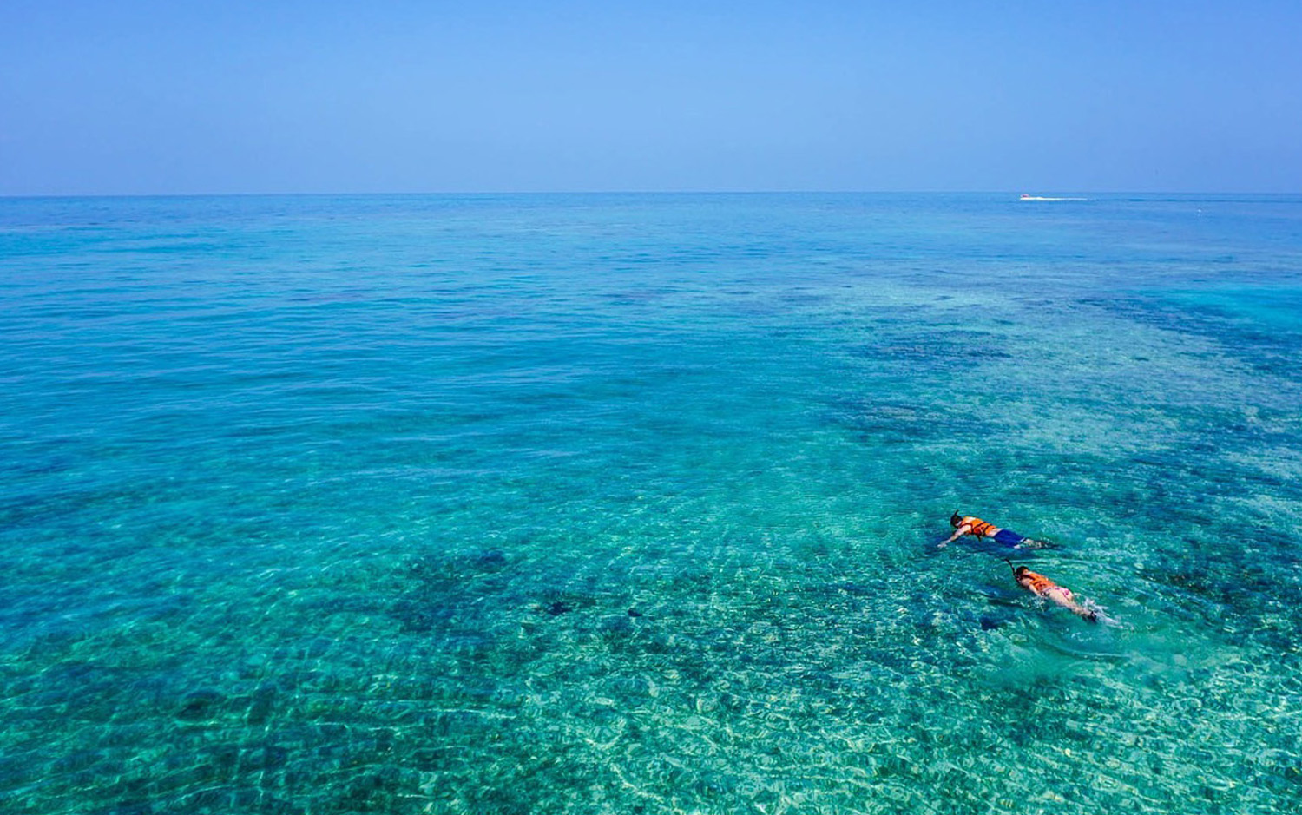

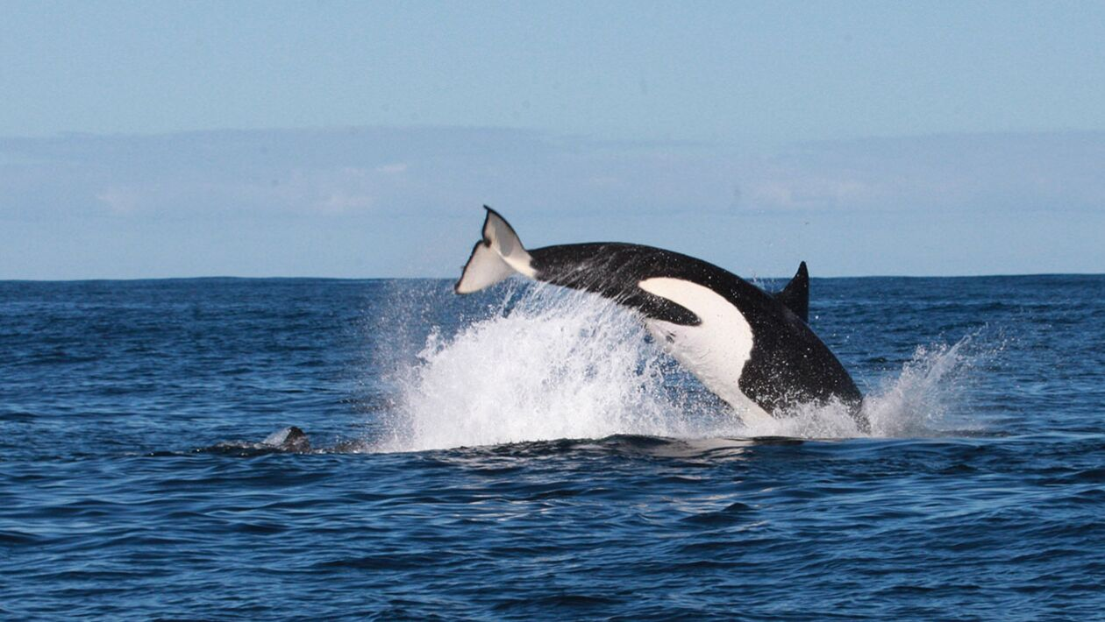
Enfin un traité de protection de la Haute Mer
Enfin un traité de protection de la haute mer !

Slide 2
Pourquoi ai-je choisi cet article ?
Parce que j'adore la nature et qu'elle est en danger
Pour dire qu'il faut la protéger
Parce que j'aimerais savoir ce qu'est ce traité

Slide 3
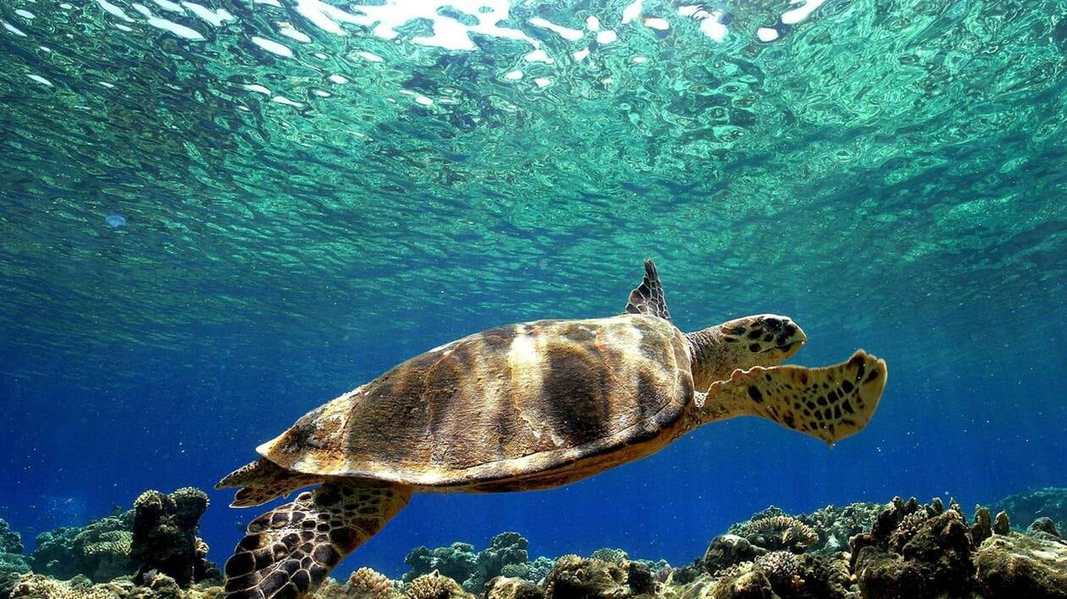
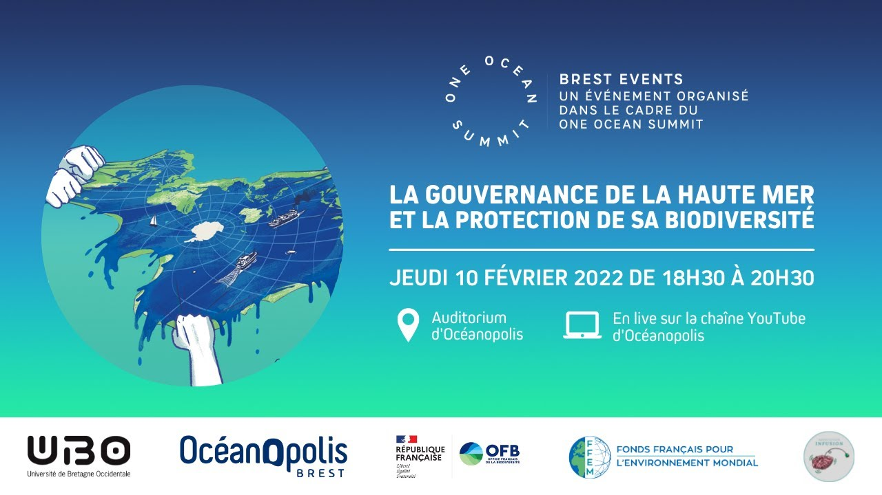
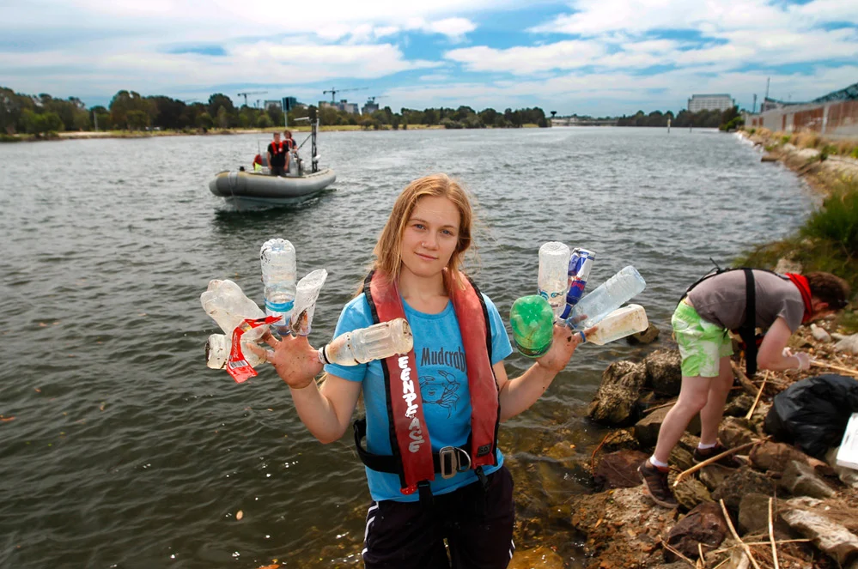
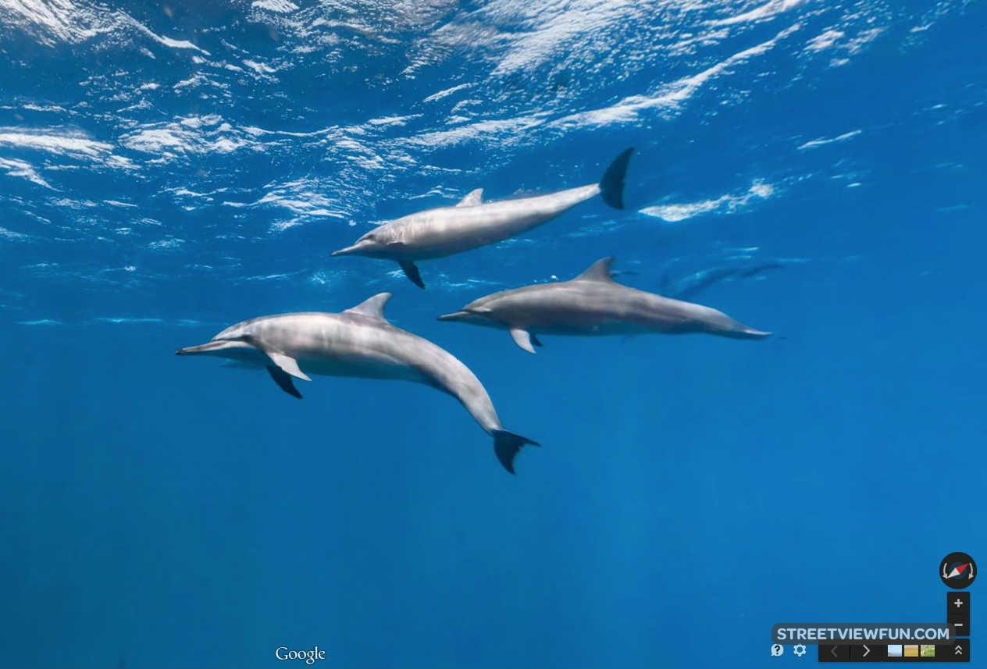
Illustration

Slide 4
Ce que j’ai appris en lisant l’article ?
Que les états membres de l'ONU étaient en discussion depuis plus de 15 ans, et que le samedi 4 mars 2023, après deux semaines de nouveaux échanges, ils sont enfin parvenus à se mettre d'accord sur le premier traité international de protection de la haute mer.
L'objectif de ce traité est de protéger les mers et les océans et faire baisser le niveau des menaces qui pèsent sur eux.
Les océans nous fournissent la moitié de l'oxygène que nous respirons et limitent le réchauffement climatique en absorbant une partie du CO2 émis par les activités humaines.
Pour l'instant, le traité n'a pas encore été officiellement adopté , signé et confirmé par l'ONU

